Slide 1
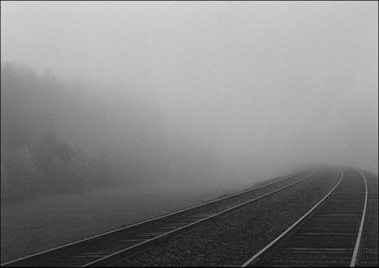
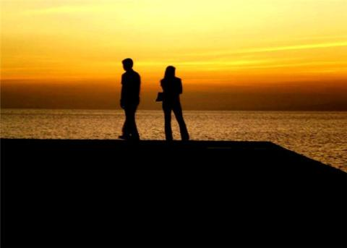
Возненавидь меня коль хочешь ты
Сейчас немедленно пока гоним я миром
Объединись с несчастьями судьбы
Заставь меня согнуться перед ними
Последней каплей для меня не стань

Slide 2
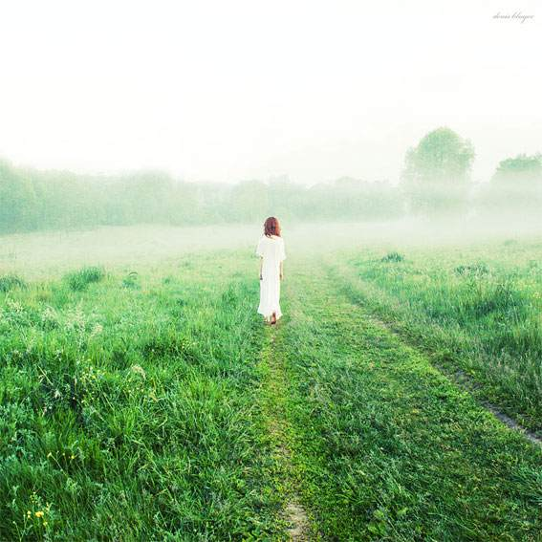
И если одолею злые беды
То после бурной ночи прожитого горя
Не подари дождливый мне рассвет
Уйти решила, значит уходи!
И не оттягивай своё решенье

Slide 3
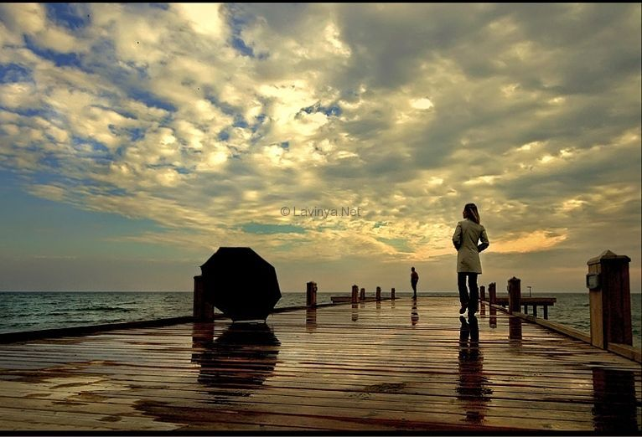
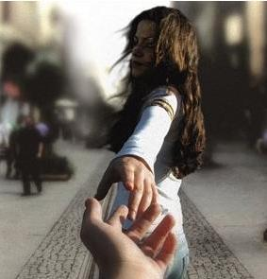
Пусть наихудшее свершиться сразу
Что б мелких бед не испугался я
И беды эти для меня не будут горем
в сравнении с потерею тебя

Slide 4
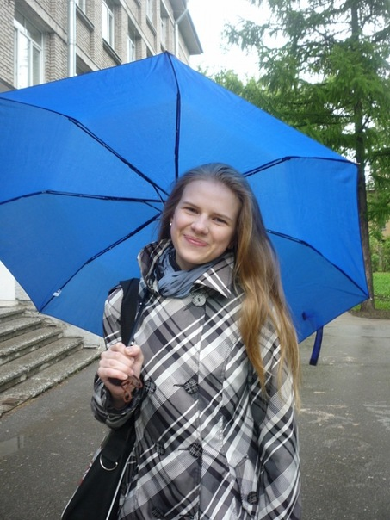
The Work has been made by Khamenock Maria pupil of the 10 A form

